Slide 1
সবাইকে শুভেচ্ছা

Slide 2
পরিচিতি
শিক্ষক পরিচিতি
পাঠ পরিচিতি
মুহাম্মদ লোকমান সিকদার
সিনিয়র প্রভাষক
তথ্য ও যোগাযোগ প্রযুক্তি
হযরত এয়াছিন শাহ পাবলিক কলেজ
রাউজান,চট্টগ্রাম।
অধ্যায়ঃ-৩য়
বিষয়ঃ-তথ্য ও যোগাযোগ প্রযুক্তি
সময়ঃ-৪৫মি
তারিখঃ- / /২০২০

Slide 3
প্রেষনা দান

Slide 4
পাঠ ঘোষনা
আমাদের আজকের পাঠ-------
সংখ্যা পদ্ধতি-২
(Number System-2)

Slide 5
শিখন ফল
পাঠ শেষে শিক্ষার্থীরা-------
১)সংখ্যা পদ্ধতি কি- তা বলতে পারবে।
২)বাইনারি সংখ্যাকে বিভিন্ন সংখ্যা পদ্ধতিতে রুপান্তর করতে পারবে ।

Slide 6
Number System
b
Decimal Number
Binary Number
Octal Number
Hexadecimal Number

Slide 7
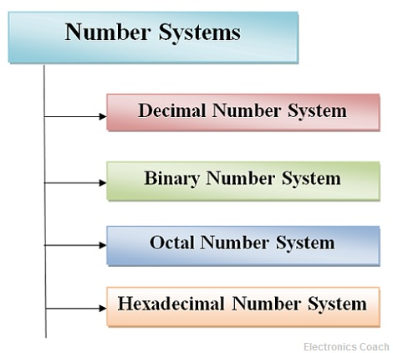
Number Systems
সংখ্যা পদ্ধতির ভিত্তিঃ- কোন সংখ্যা পদ্ধতির ভিত্তি বলতে ঐ সংখ্যা পদ্ধতিতে ব্যবহৃত মোট প্রতীকসমূহের সংখ্যাকে বুঝায়।
পজিশনাল সংখ্যা পদ্ধতি ৪ প্রকার। যথাঃ-

Slide 8
Number Systens

Slide 9
Number Systems

Slide 10
Number System
সংখ্যা পদ্ধতিঃ- বিভিন্ন সাংকেতিক চিহৃ ব্যবহার করে সংখ্যা লেখা ও প্রকাশ করার পদ্ধতিকে সংখ্যা পদ্ধতি বলা হয়।
সংখ্যা পদ্ধতি দুই প্রকার।যথাঃ-
১)পজিশনাল সংখ্যা পদ্ধতি
২)নন-পজিশনাল সংখ্যা পদ্ধতি

Slide 11
একক কাজ
বাইনারি সংখ্যা পদ্ধতির বেস কী কী?

Slide 12
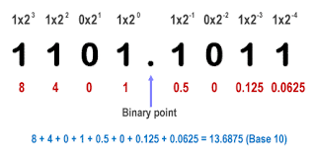
Binary Number

Slide 13
Binary to Decimal Numbering
বাইনারি সংখ্যার ভিত্তি দুই।তাই স্থানীয় মান দুই এর ঘাত দিয়ে হিসাব করতে হবে।
বাইনারি অংক গুলোকে নিজস্ব স্থানীয় মান দিয়ে গুন করে প্রাপ্ত গুনফলকে যোগ করলে
বাইনারি সংখ্যাটির সমান দশমিক সংখ্যা পাওয়া যাবে।

Slide 16
Binary to Octal Numbering.
বাইনারি পূর্ণ সংখ্যাকে ডান থেকে বামে এবং বাইনারি ভগ্নাংশ সংখ্যাকে বাম দিক থেকে ডান
দিকে তিন ডিজিট নিয়ে আলাদা আলাদা গ্রুপে ভাগ করতে হয়।এরপর প্রতিটি ভাগের
অক্টাল মান বসিয়ে মান গুলোকে একত্রিত করলে বাইনারি সংখ্যাটির সমমানের
অক্টাল সংখ্যা পাওয়া যা য়।

Slide 17
Binary Number

Slide 18
Binary to Octal Number

Slide 19
Binary to Octal Number

Slide 20
Binary to Hexadecimal Numbering.
বাইনারি পূর্ণ সংখ্যাকে ডান থেকে বামে এবং বাইনারি ভগ্নাংশ সংখ্যাকে বাম দিক থেকে ডান
দিকে চার ডিজিট নিয়ে আলাদা আলাদা গ্রুপে ভাগ করতে হয়।এরপর প্রতিটি ভাগের
হেক্সাডেসিমাল মান বসিয়ে মান গুলোকে একত্রিত করলে বাইনারি সংখ্যাটির সমমানের
হেক্সাডেসিমাল সংখ্যা পাওয়া যায়।

Slide 21
Binary to Hexadecimal Numbering.
(1010110.010111)₂ =(0101 0110 . 0101 1100)₂
=( 5 6 . 5 C)16
_{=( 56. 5C) 16}

Slide 23
দলীয় কাজ়
“ক”দল
“খ”দ্ল
বিভিন্ন প্রকার সংখ্যা পদ্ধতির মৌলিক চিহৃ লেখ
(101011)₂ কে দশমিক এ রুপান্তর কর।

Slide 24
পাঠ মূল্যায়ন
বিভিন্ন প্রকার সংখ্যা পদ্ধতির বেস ও মৌলিক চিহৃ লেখ।

Slide 25
বাড়ির কাজ
(১০১১০১১)_{২} কে দশমিক,অক্টাল ও হেক্সাডেসিমেল সংখ্যায় রুপান্তর খাতায় লিখে আনবে।

Slide 26
Thank You

